Slide 1
Spring 2025
Computer-Based
Assessments
Grades 3–10 FAST ELA Reading, Grades 3–8 FAST Mathematics,
B.E.S.T. Writing, Statewide Science, FCLE, EOC Assessments, and AP
Updated Spring 2025

Slide 2
      Test Invalidation
Let’s talk about the term
test invalidation.
It’s important for you
to understand what it means
so it won’t happen to you!

Slide 3
      Invalidación de prueba
Hablemos del término invalidación de la prueba.
Es importante para ti para entender lo que significa ¡para que no te pase a ti!

Slide 4
      Test Invalidation
If your test is invalidated,
it means that your test
will not be scored,
and you will not be able to
retake the same test during this window.

Slide 5
      Invalidación de prueba
Si su prueba es invalidada,
significa que su prueba no será calificada,
y no podrá volver a realizar el mismo examen durante este período.

Slide 6
      1. Remove all electronic devices.
To make sure your test is scored…
      If you have an electronic device
      at your desk,
      in your pocket,
      or anywhere you can reach it during testing or while on a break,
      your test will not be scored.

Slide 7
      1. Retire todos los dispositivos electrónicos.
Para asegurarse de que su examen sea calificado.
      Si tienes un dispositivo electrónico
      en tu escritorio,
      en tu bolsillo,
      o en cualquier lugar donde pueda alcanzarlo durante las pruebas o durante un descanso,
      su prueba no será calificada.

Slide 8





Electronic Devices Include:
      Electronic Devices Include:
Cell phones or smartphones
Smartwatches
Handheld video games and tablets
Cameras
Bluetooth/ wireless headphones/ earbuds

Slide 9
Electronic Devices Include:
      Los dispositivos electrónicos incluyen:
Teléfonos móviles o smartphones
Relojes inteligentes
Videojuegos portátiles y tabletas
Cámaras
Bluetooth/auriculares inalámbricos/auriculares

Slide 10
Electronic Devices
      Electronic Devices
Your teacher may collect electronic devices
or instruct you to put them away (in a locker or backpack away from your desk).
If you aren’t sure if something is an electronic device, please ask your teacher before the test.

Slide 11
Electronic Devices
      Dispositivos electrónicos
Tu maestro puede recolectar dispositivos electrónicos.
o indicarle que los guarde (en un casillero o mochila lejos de su escritorio).
Si no estás seguro de si algo es un dispositivo electrónico, pregúntale a tu maestro antes del examen.

Slide 12
      2. Do your own work.
To make sure your test is scored…
      If you are caught
      looking at another student’s answers,
      allowing another student to look at your answers,
      discussing test content,
      or using any kind of unauthorized aid during the test,
      your test will not be scored.

Slide 13
      2. Ház tu propio trabajo.
Para asegurarse de que su examen sea calificado.
      si estas atrapado
      mirando las respuestas de otro estudiante,
      permitir que otro estudiante vea sus respuestas,
      discutir el contenido de la prueba,
      o utilizar cualquier tipo de ayuda no autorizada durante la prueba,
      su prueba no será calificada.

Slide 14
      3. Don’t be disruptive.
To make sure your test is scored…
      It is very important for you to
      remain quiet,
      respect other students,
      and pay attention to and follow the instructions.
      If you are disruptive during a test, you may be dismissed from the room, and your test may not be scored.

Slide 15
      3. No seas disruptivo.
Para asegurarse de que su examen sea calificado.
      Es muy importante para ti
      permanecer tranquila,
      respetar a otros estudiantes,
      y preste atención y siga las instrucciones.
      Si interrumpe durante un examen, es posible que lo despidan de la sala y es posible que no se califique su examen.

Slide 16
      4. Don’t leave school during a test.
To make sure your test is scored…
      If you leave the school’s campus for
      lunch,
      an appointment,
      before you complete a test session,
      you will not be allowed to finish taking the test when you return.

Slide 17
      4. No abandones la escuela durante un examen.
Para asegurarse de que su examen sea calificado.
      Si abandona el campus de la escuela por
      almuerzo,
      una cita,
      antes de completar una sesión de prueba,
      no se le permitirá terminar de realizar el examen cuando regrese.

Slide 18
FAST ELA Reading
Students in grades 6–10 will take the FAST ELA Reading assessment on the computer.
PM1 and PM2 have 36 to 40 items on the test.
PM3 has 41 to 46 items on the test.
If you are not finished at the end of the session, you may continue working until the end of the school day.

Slide 19
FAST Lectura de ELA
Los estudiantes en los grados 6 a 10 tomarán la evaluación FAST ELA Reading en la computadora.
PM1 y PM2 tienen de 36 a 40 ítems en la prueba.
PM3 tiene de 41 a 46 elementos en la prueba.
Si no ha terminado al final de la sesión, podrá continuar trabajando hasta el final del día escolar.

Slide 20
FAST Mathematics
Students in grades 6–8 will take the FAST Mathematics assessment on the computer. Students taking Algebra or Geometry in grades 7-8 DO NOT test.
PM1 and PM2 have 35 to 40 items on the test.
PM3 has 39 to 45 items on the test.
If you are not finished at the end of the session, you may continue working until the end of the school day.

Slide 21
FAST Matemáticas
Los estudiantes de 6.° a 8.° grado tomarán la evaluación FAST de Matemáticas en la computadora. Los estudiantes que toman Álgebra o Geometría en los grados 7 y 8 NO realizan exámenes.
PM1 y PM2 tienen entre 35 y 40 ítems en la prueba.
PM3 tiene de 39 a 45 elementos en la prueba.
Si no ha terminado al final de la sesión, podrá continuar trabajando hasta el final del día escolar.

Slide 22
B.E.S.T. EOCs
Students enrolled in Algebra 1 or Geometry will take the B.E.S.T. EOC assessment on the computer even if they are in grades 7-8.
The Algebra 1 EOC and the Geometry EOC have 45 to 50 items on the test.
Students will receive a CBT Work Folder to work the problems.
If you are not finished at the end of the session, you may continue working until the end of the school day.

Slide 23
B.E.S.T. EOCs
Los estudiantes matriculados en Álgebra 1 o Geometría tomarán el examen B.E.S.T. Evaluación EOC en la computadora incluso si están en los grados 7-8.
El EOC de Álgebra 1 y el EOC de Geometría tienen de 45 a 50 elementos en el examen.
Los estudiantes recibirán una carpeta de trabajo CBT para resolver los problemas.
Si no ha terminado al final de la sesión, podrá continuar trabajando hasta el final del día escolar.

Slide 24
Grade 8 Science
Students will take the Grade 8 Science assessments on the computer.
There is one session for the Science assessments.
The session will last 160 minutes, and you will answer 48–54
multiple-choice questions.
If you are not finished at the end of the session, you may continue working until the end of the school day.

Slide 25
Ciencias de octavo grado
Los estudiantes tomarán las evaluaciones de Ciencias del octavo grado en la computadora.
Hay una sesión para las evaluaciones de Ciencias.
La sesión durará 160 minutos y responderá entre 48 y 54 preguntas de opción múltiple.
Si no ha terminado al final de la sesión, podrá continuar trabajando hasta el final del día escolar.

Slide 26
Biology 1, Civics, U.S. History EOCs
Students will take the Biology 1, Civics, and U.S. History EOC assessments on the computer.
There is one session for the Science/Social Studies EOC assessments.
The session will last 160 minutes, and you will answer around 48–56 multiple-choice questions.
If you are not finished at the end of the session, you may continue working until the end of the school day.

Slide 27
Biología 1, Educación Cívica, EOC de Historia de EE. UU.
Los estudiantes tomarán las evaluaciones EOC de Biología 1, Educación Cívica e Historia de Estados Unidos en la computadora.
Hay una sesión para las evaluaciones EOC de Ciencias/Estudios Sociales.
La sesión durará 160 minutos y responderá entre 48 y 56 preguntas de opción múltiple.
Si no ha terminado al final de la sesión, podrá continuar trabajando hasta el final del día escolar.

Slide 28
Florida Civic Literacy Exam (FCLE)
Students will take the FCLE on the computer.
There is one session for the FCLE.
The session will last 160 minutes, and you will answer around 80 multiple-choice questions.
If you haven’t finished at the end of the session, you may continue working up to half a school day.

Slide 29
Examen de alfabetización cívica de Florida (FCLE)
Los estudiantes tomarán el FCLE en la computadora.
Hay una sesión para el FCLE.
La sesión tendrá una duración de 160 minutos y responderás alrededor de 80 preguntas de opción múltiple.
Si no has terminado al final de la sesión, podrás continuar trabajando hasta media jornada lectiva.

Slide 30
Practice/Sample Items Test
Before taking the “live” test, you may take a practice test.
The practice test will allow you to:
practice using the test site,
help you learn how to respond to the items,
and learn how to use the tools.
You can take a practice/sample items test any time at: https://fsassessments.org/families.html

Slide 31
Práctica/Prueba de elementos de muestra
Antes de realizar el examen “en vivo”, puede realizar un examen de práctica.
El examen de práctica te permitirá:
practicar usando el sitio de prueba,
ayudarle a aprender cómo responder a los elementos,
y aprender a utilizar las herramientas.
Puede realizar una prueba de práctica o de elementos de muestra en cualquier momento en: https://fsassessments.org/families.html

Slide 32
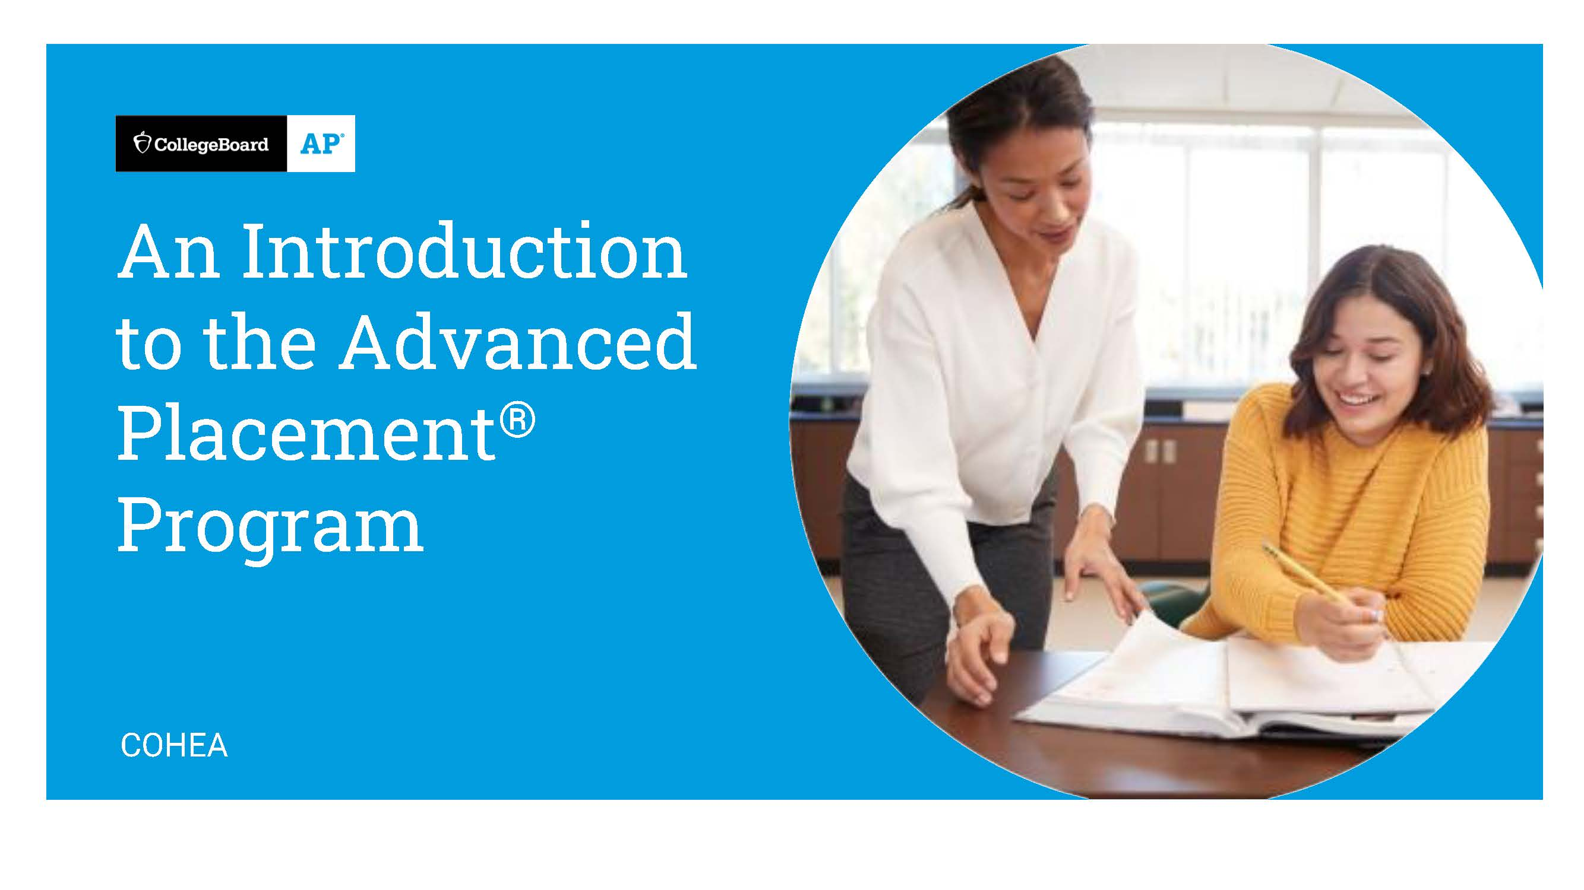

Slide 33
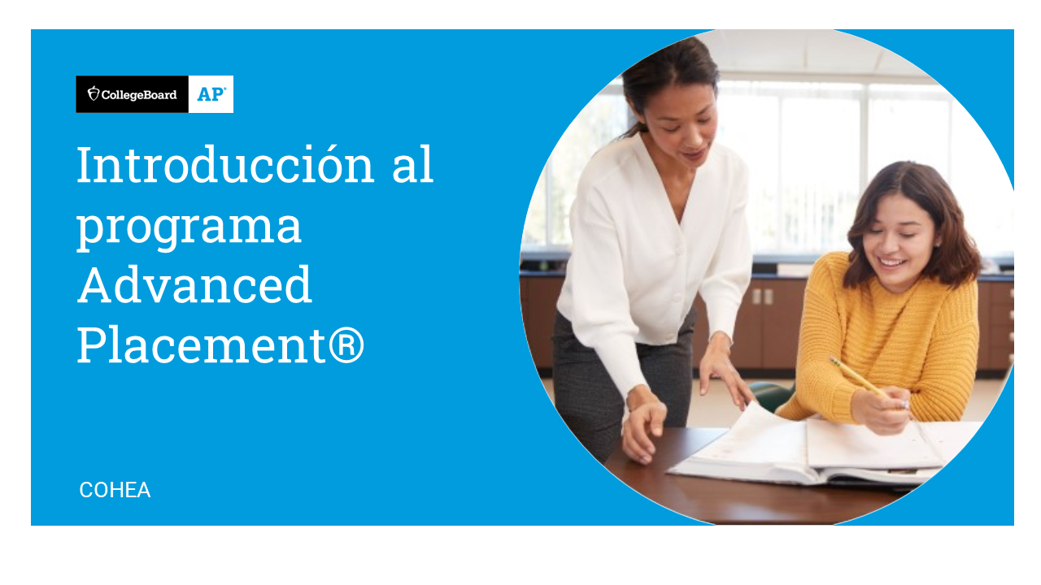

Slide 34


Slide 35
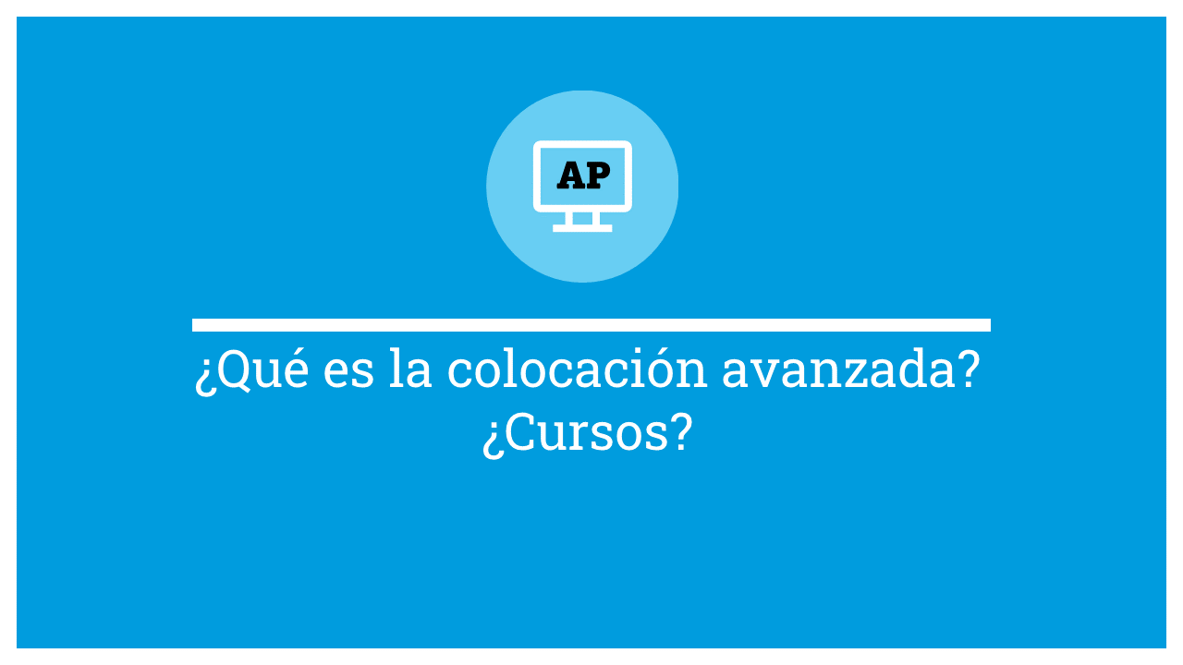

Slide 36
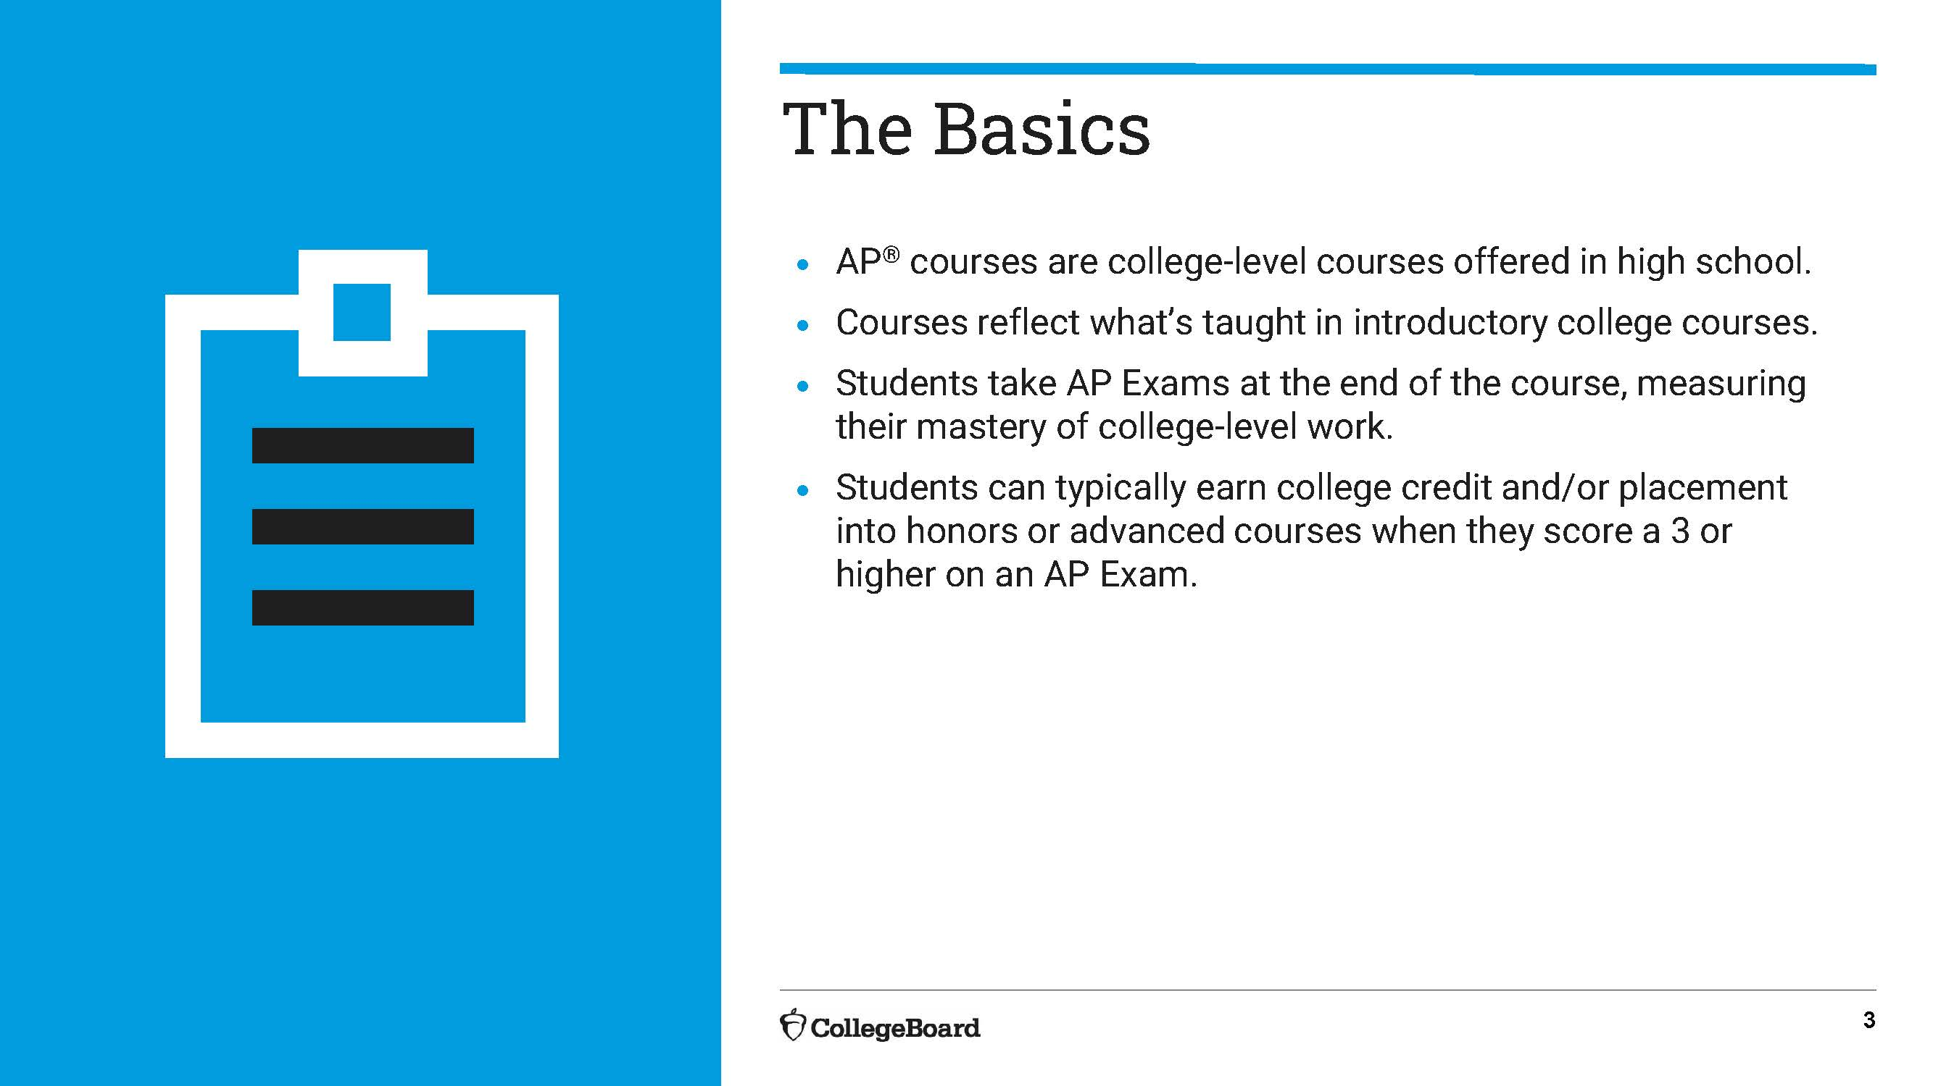

Slide 37
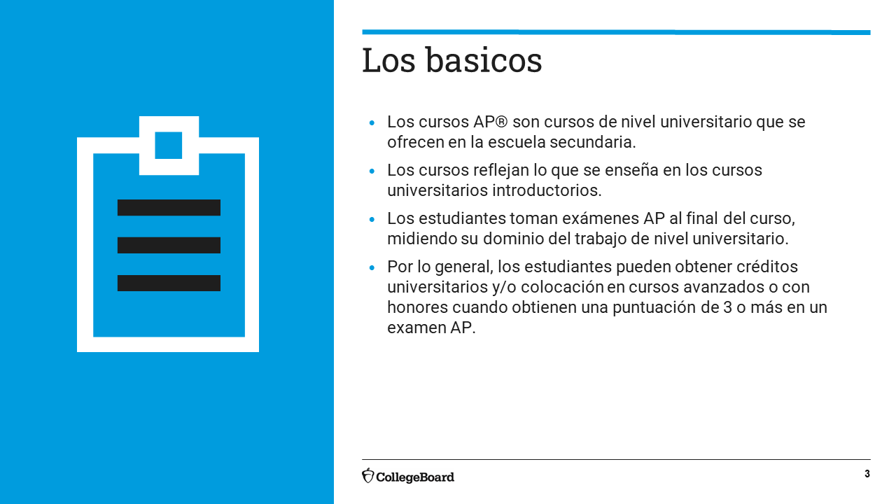

Slide 38
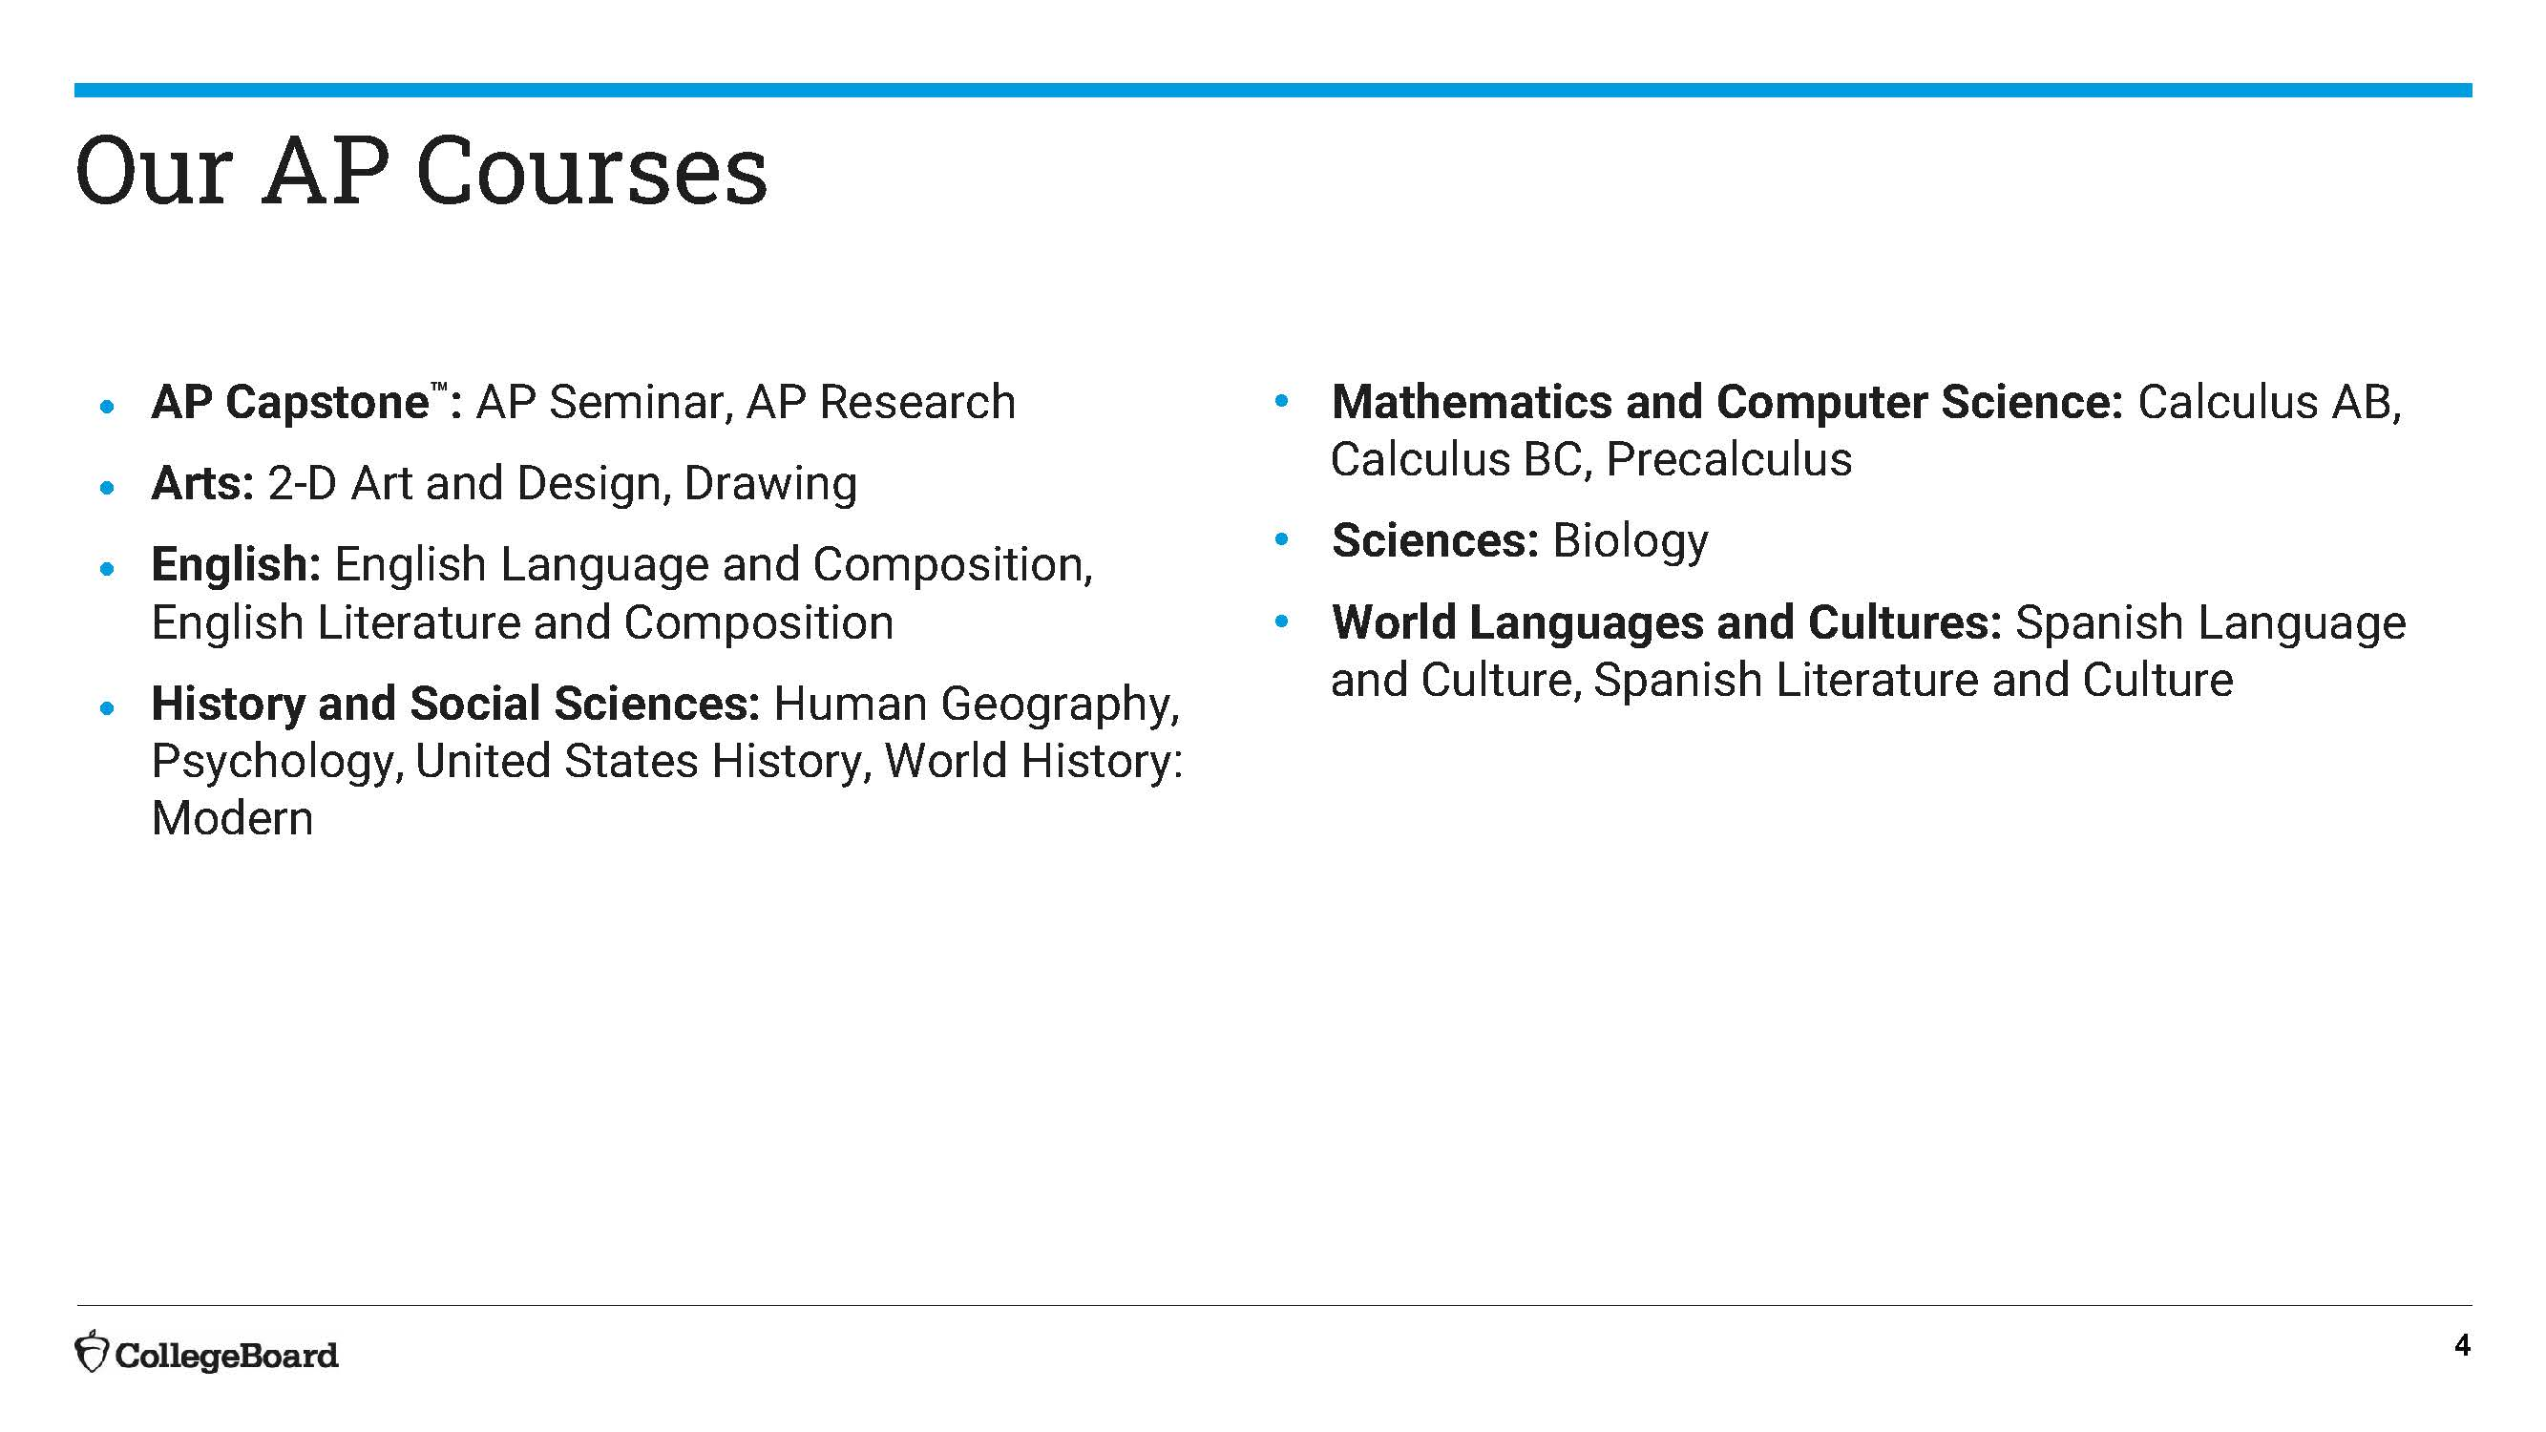

Slide 39


Slide 40
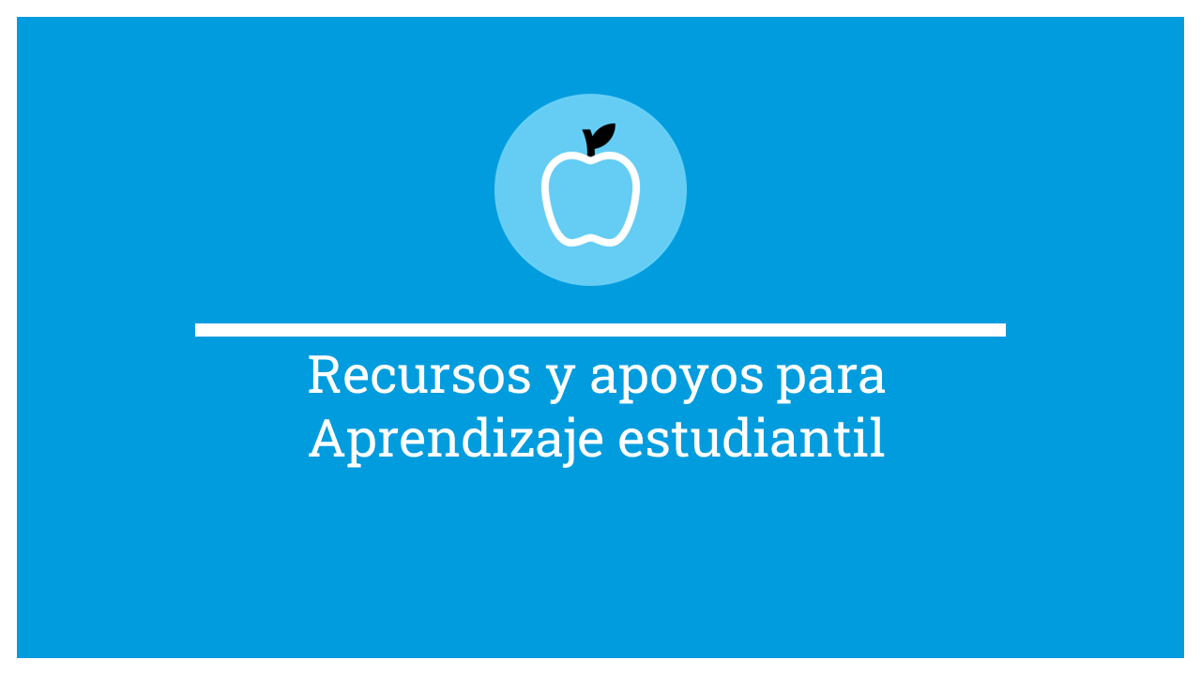

Slide 41
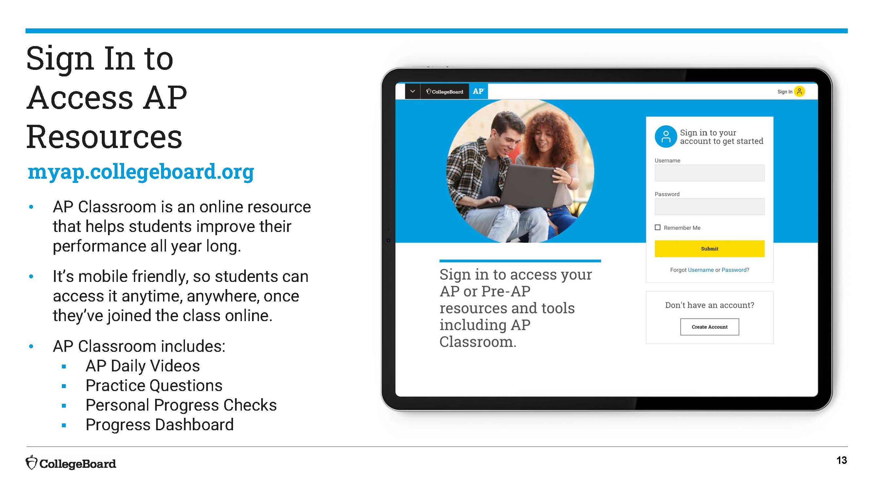

Slide 42
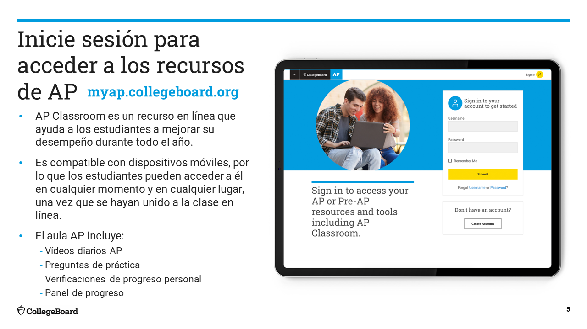

Slide 43
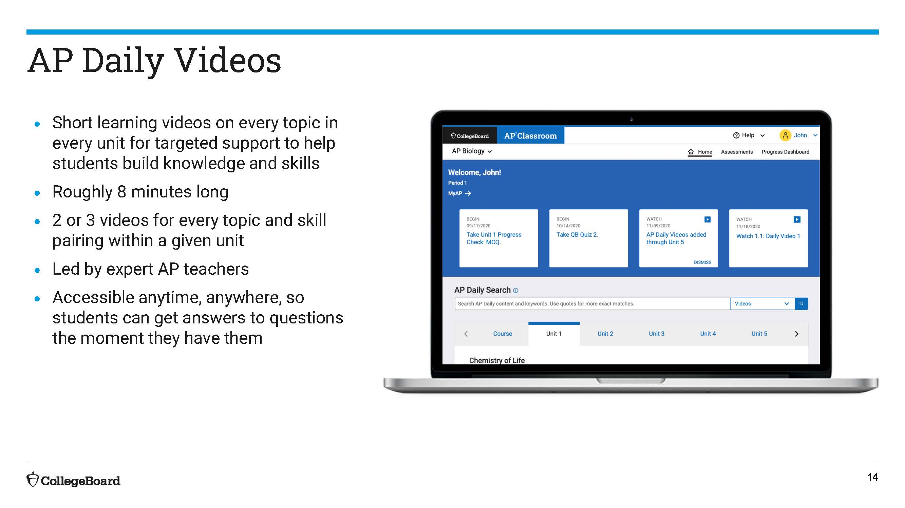

Slide 44
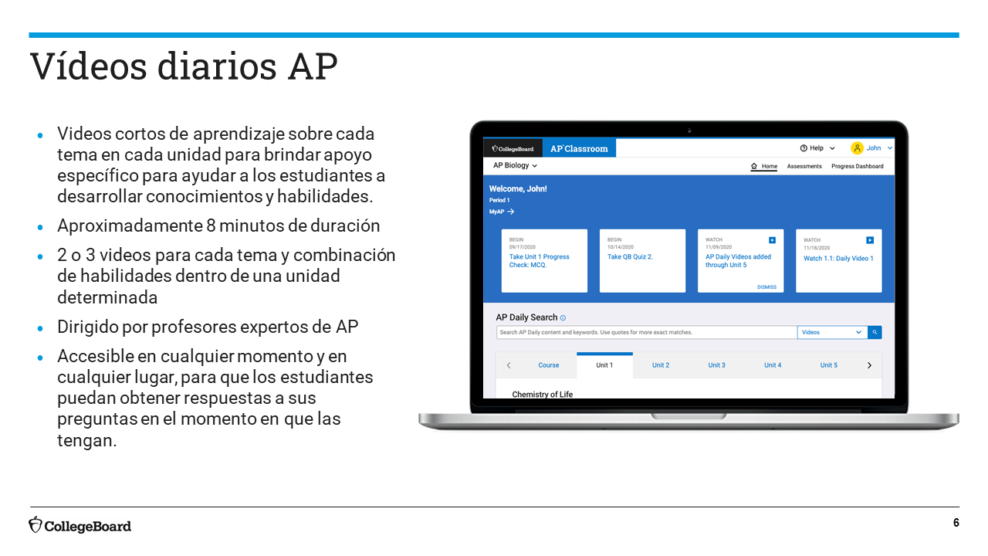

Slide 45
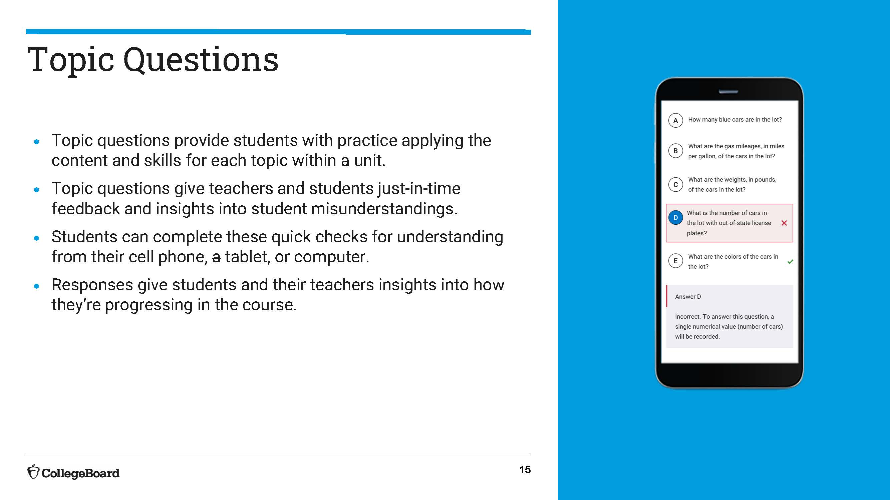

Slide 46
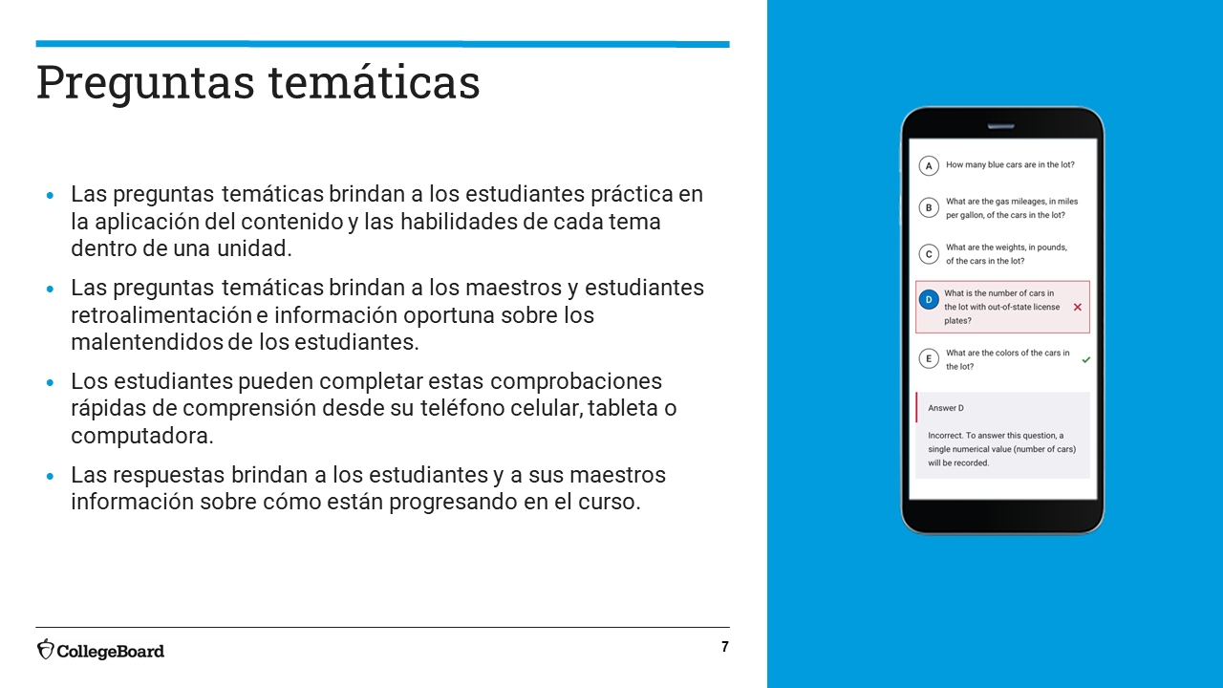

Slide 47
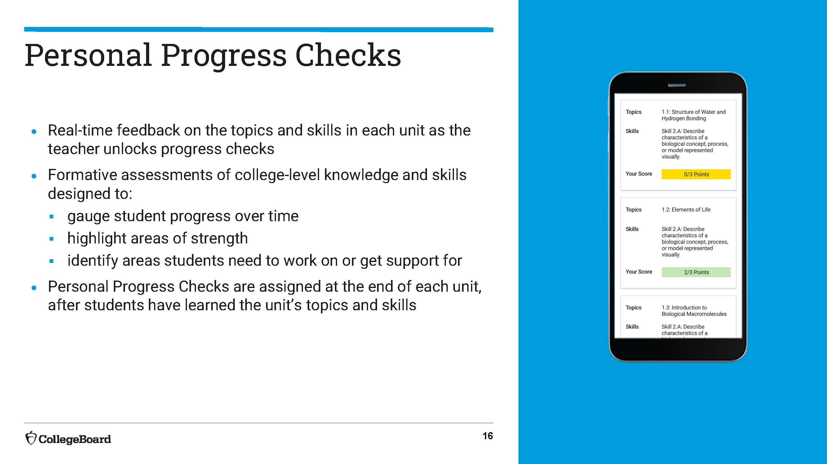

Slide 48
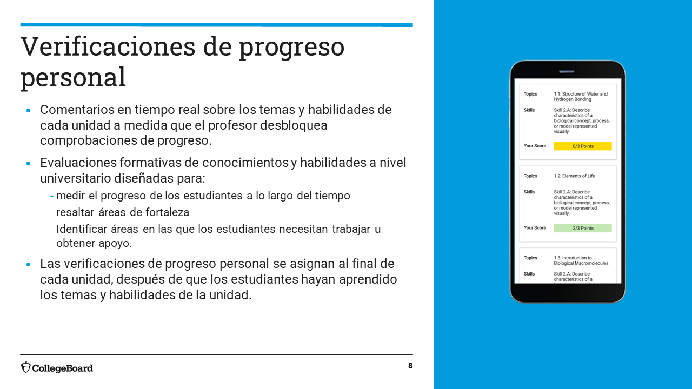

Slide 49
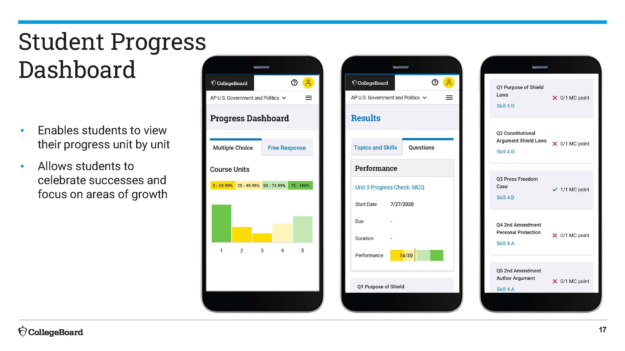

Slide 50
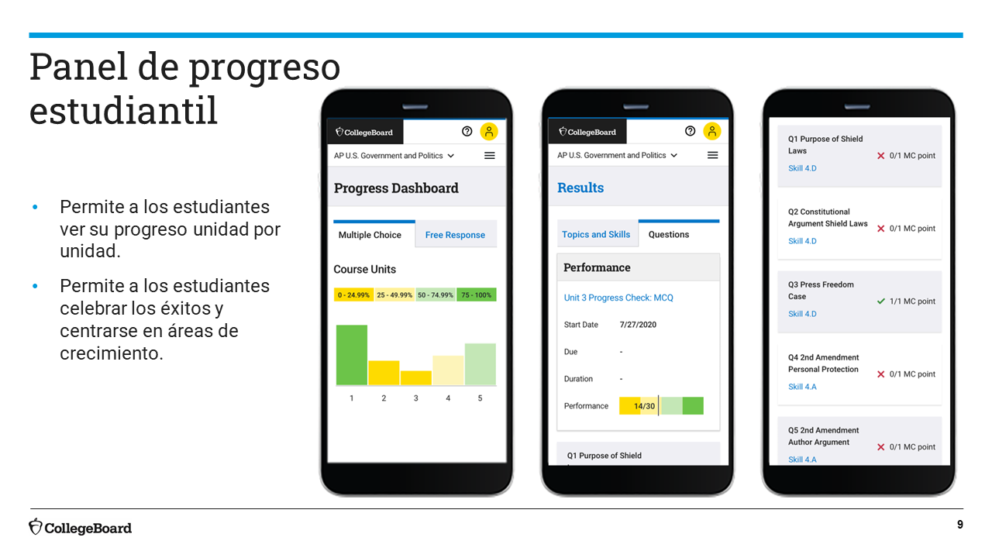

Slide 51


Slide 52
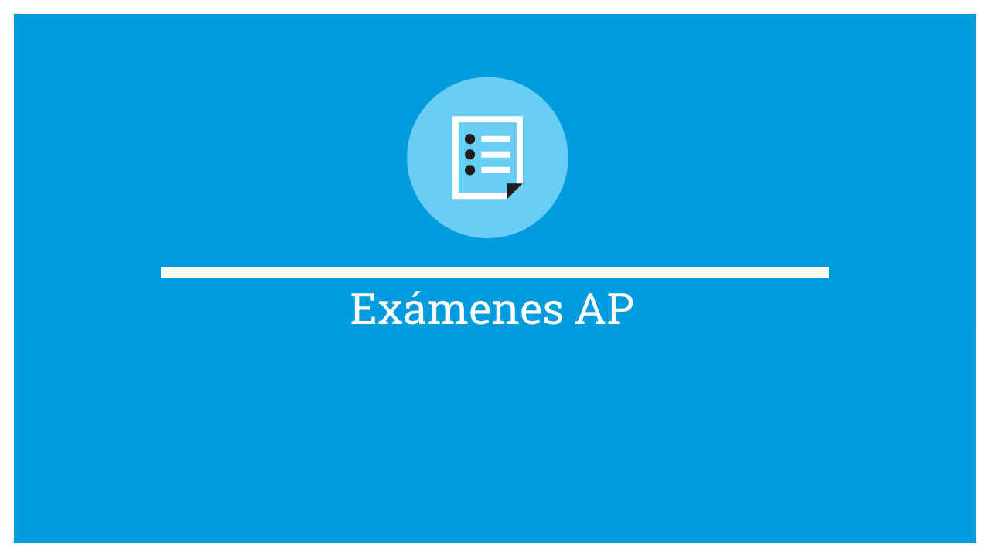

Slide 53
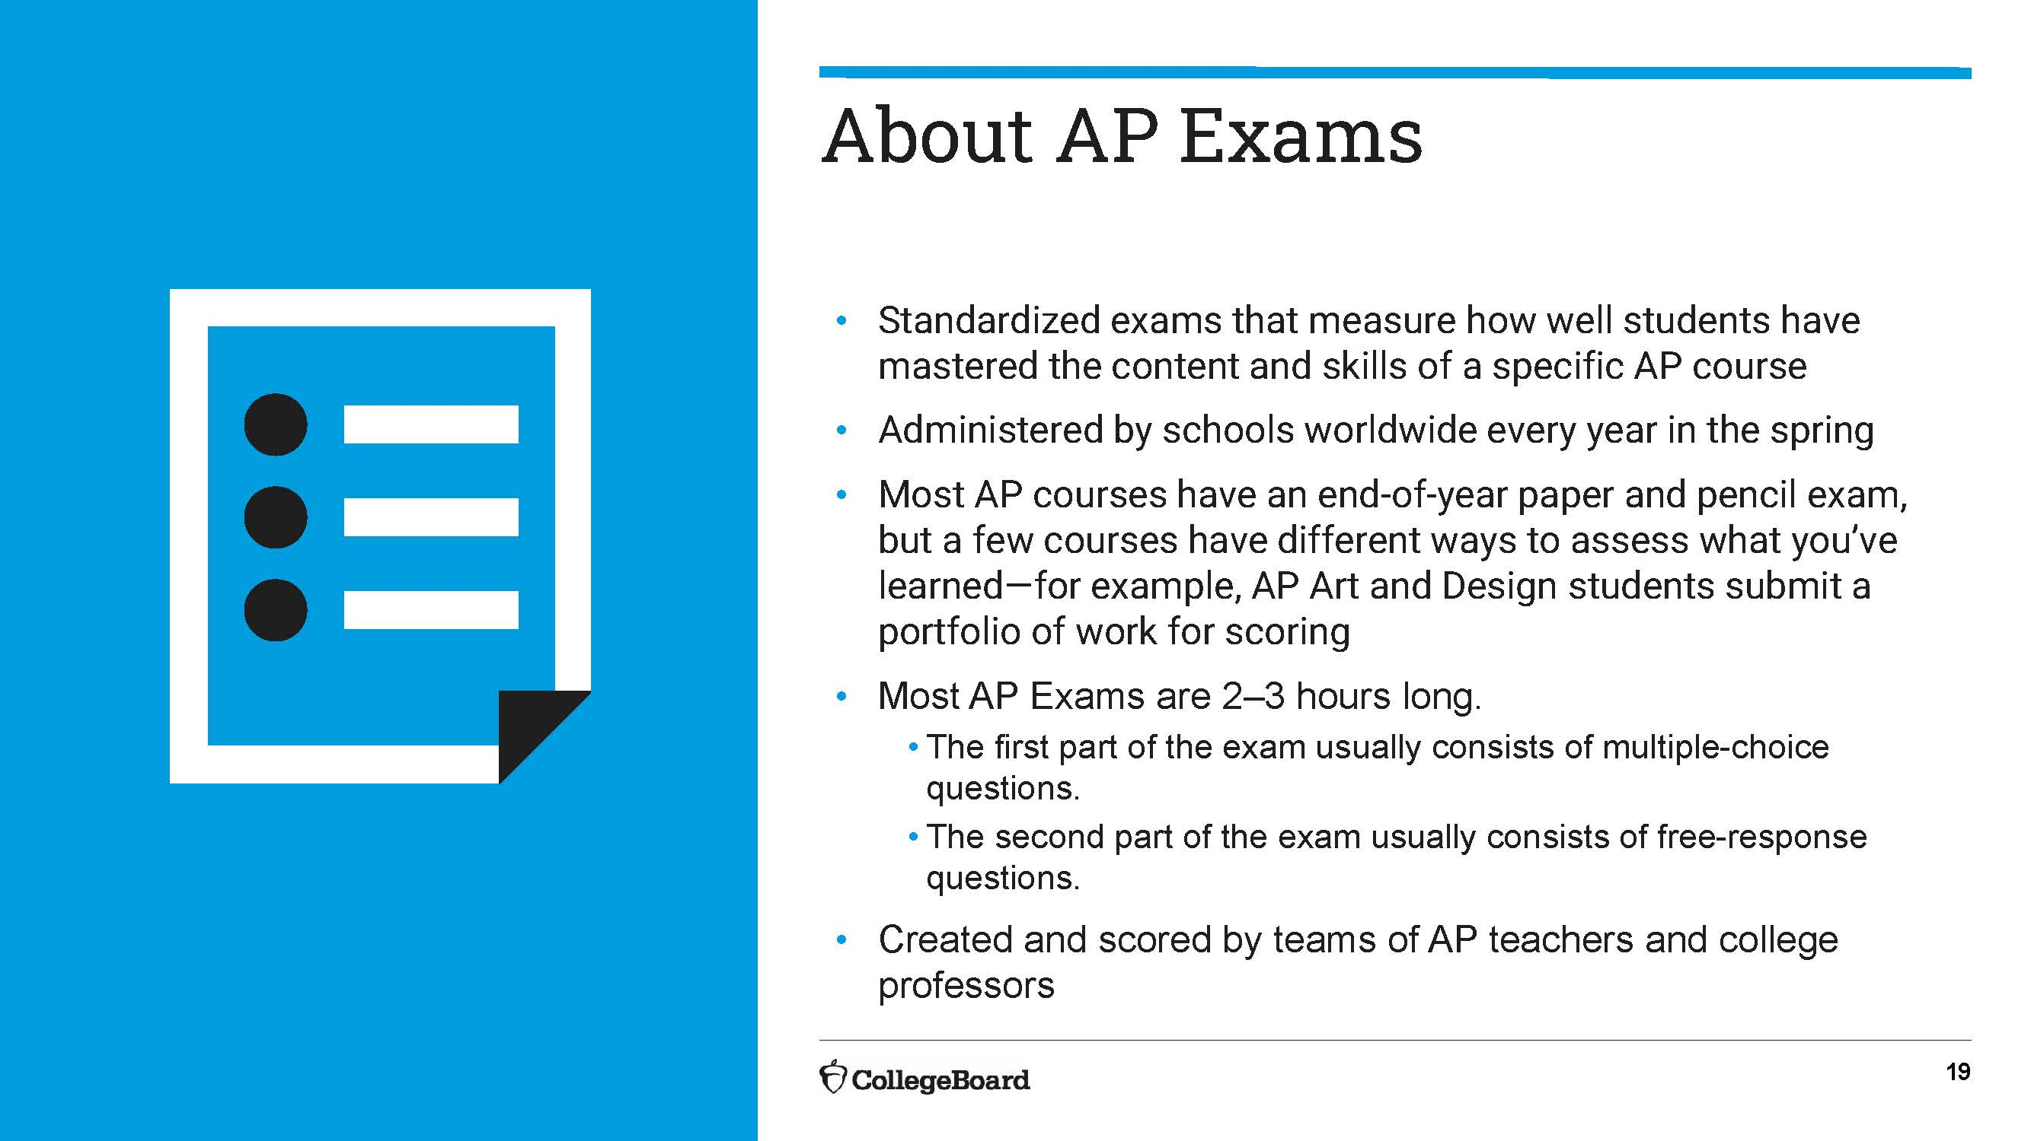

Slide 54
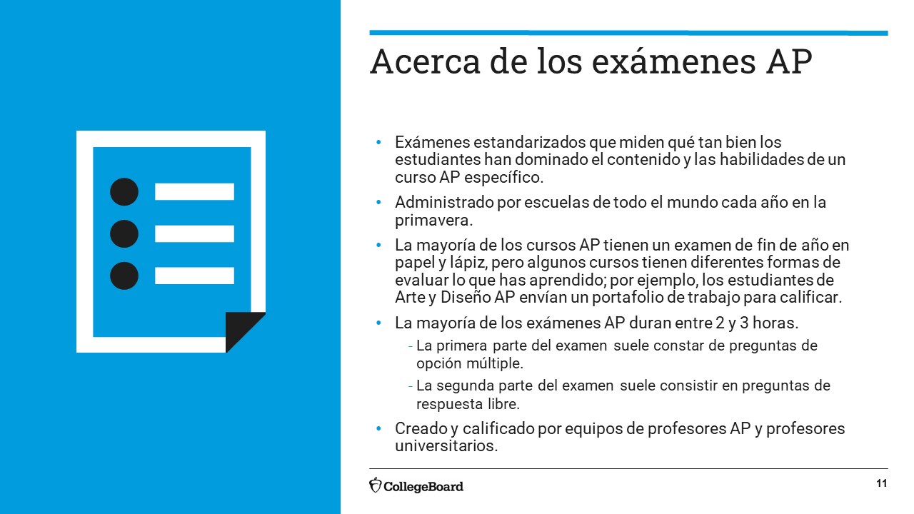

Slide 55
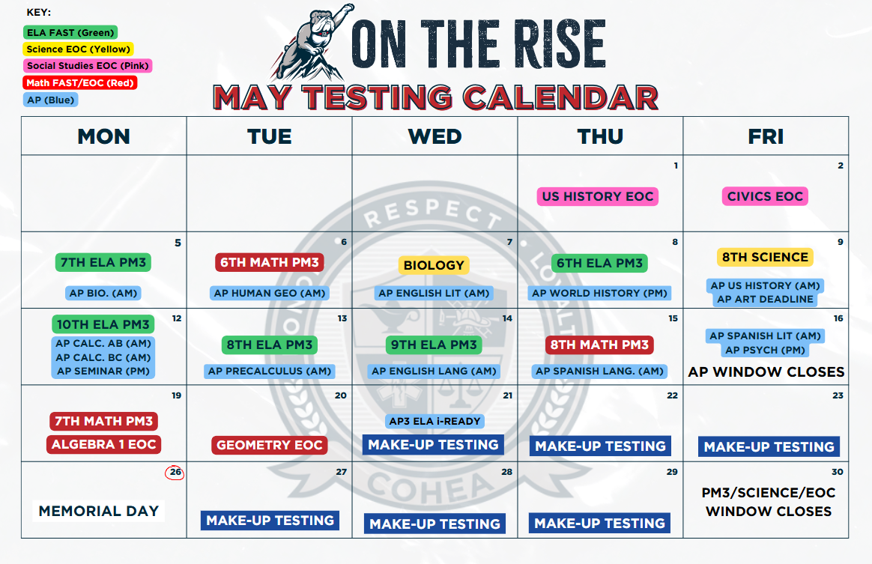

Slide 56
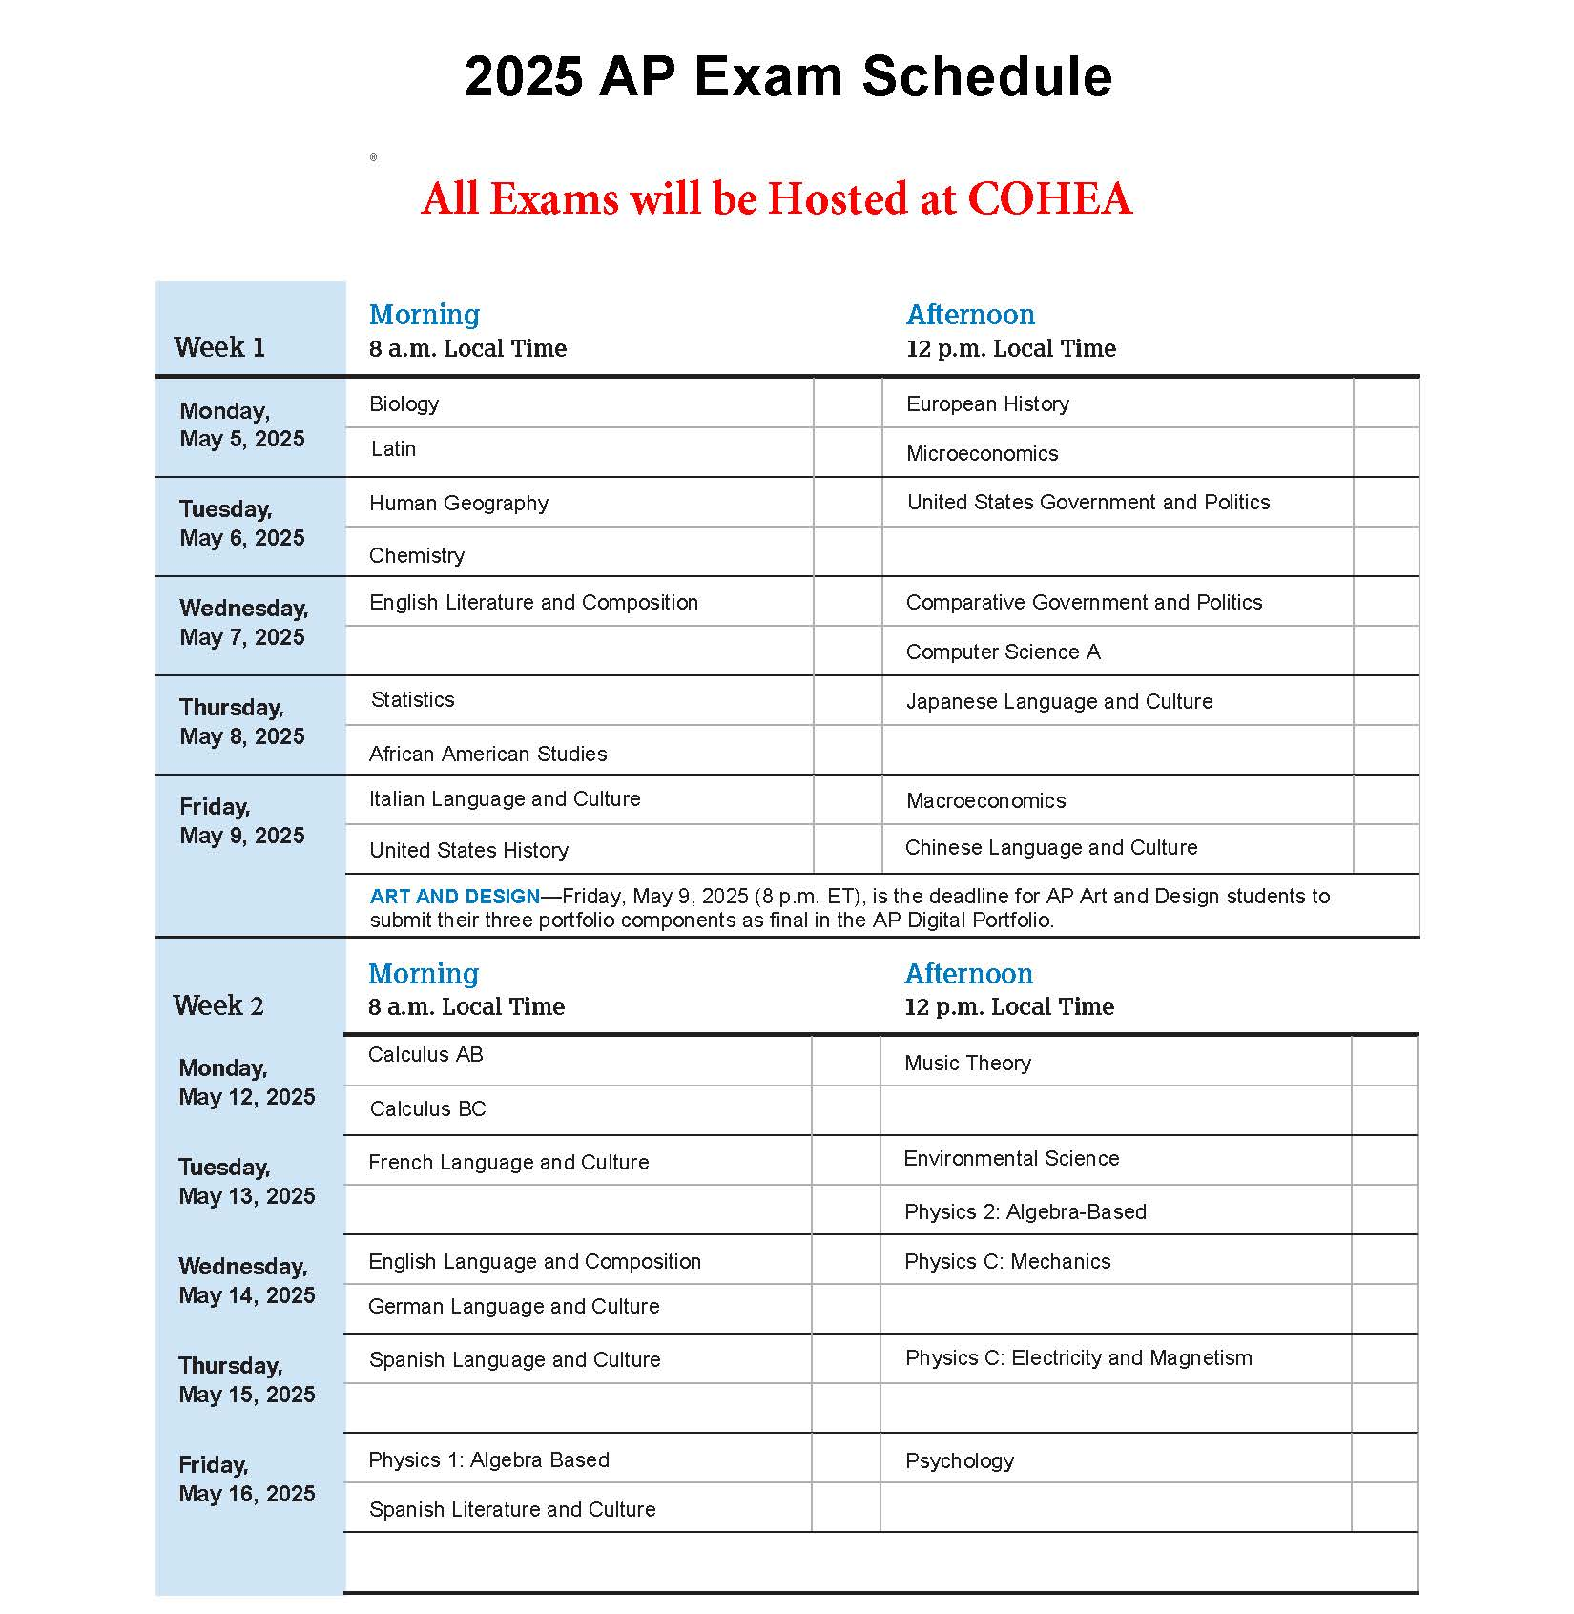

Slide 57
Testing Tips for Parents
Make sure your child gets plenty of rest the night before the test.
On the morning of the test, your child needs to get up in plenty of time so he/she won't feel rushed.
Feed your child a good breakfast. Research shows that children do better on tests if they have had a good breakfast.
Do as much as you can to make your child feel comfortable. Try not to say things to make him/her feel more nervous.
Reassure your child that no matter the outcome of the test you will still love him/her. Encourage them to simply do their best.
Give your child praise even if he or she didn't do well on the test.

Slide 58
Consejos de prueba para los padres
Asegúrese de que su hijo descanse lo suficiente la noche anterior al examen.
La mañana del examen, su hijo debe levantarse con tiempo suficiente para no sentirse apurado.
Alimente a su hijo con un buen desayuno. Las investigaciones muestran que los niños obtienen mejores resultados en los exámenes si han desayunado bien.
Haga todo lo que pueda para que su hijo se sienta cómodo. Trate de no decir cosas que le pongan más nervioso.
Asegúrele a su hijo que, sin importar el resultado de la prueba, usted lo seguirá queriendo. Anímelos a simplemente hacer lo mejor que puedan.
Elogie a su hijo incluso si no obtuvo buenos resultados en el examen.

